Slide 1









الدفتر الهندسي
Engineering Notebook

Slide 2



الفهرس
الأقسام
ص 3 | الأدوات المستخدمة في الروبوت
ص 4 | هيكل الروبوت
ص5 | برمجة الروبوت
ص 6 | أعضاء الفريق

Slide 3



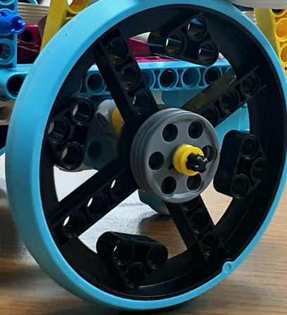
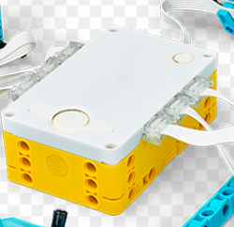
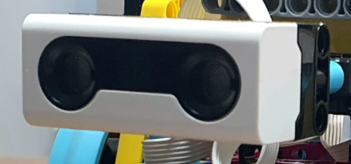
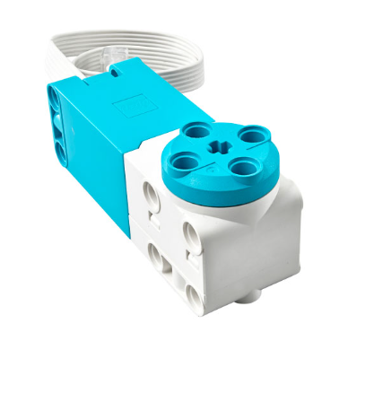



الأدوات المستخدمة في الروبوت :
كفرات spike
عقل ال spike
حساس المسافة spike
حساس الألوان spike
محرك متوسط spike

Slide 4
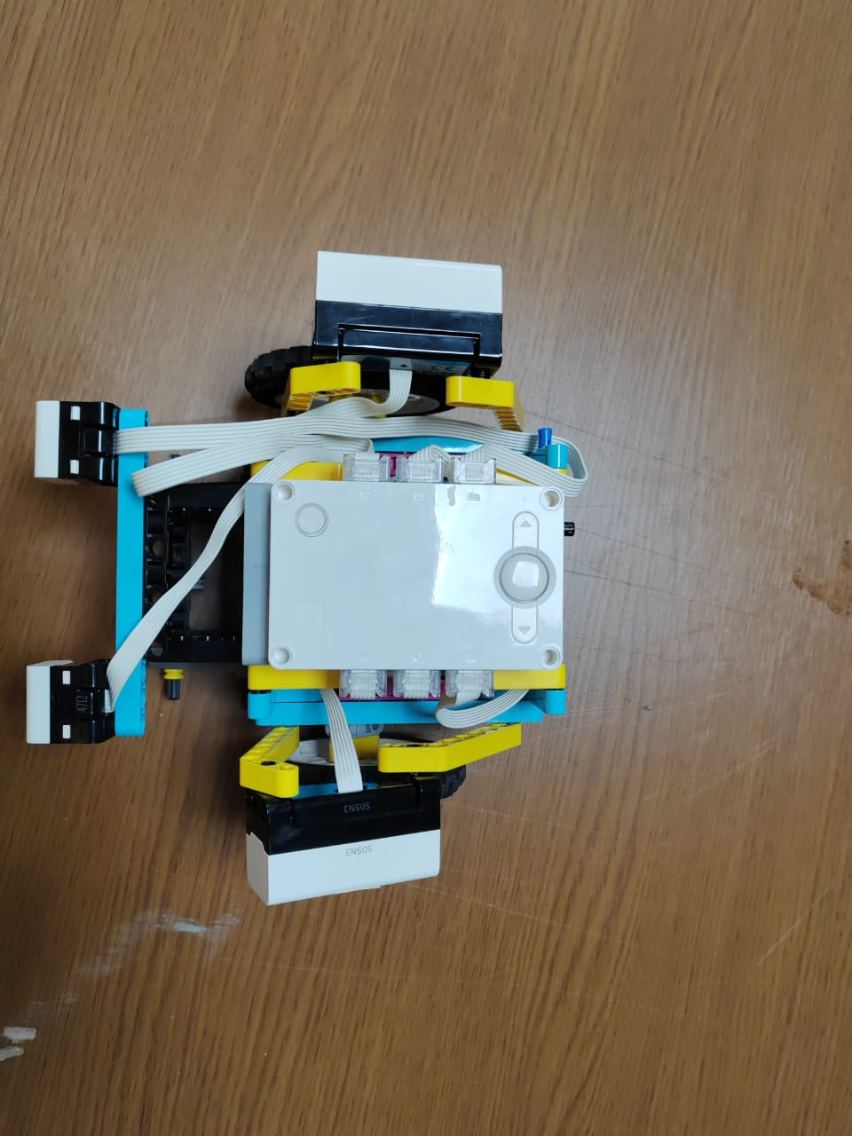
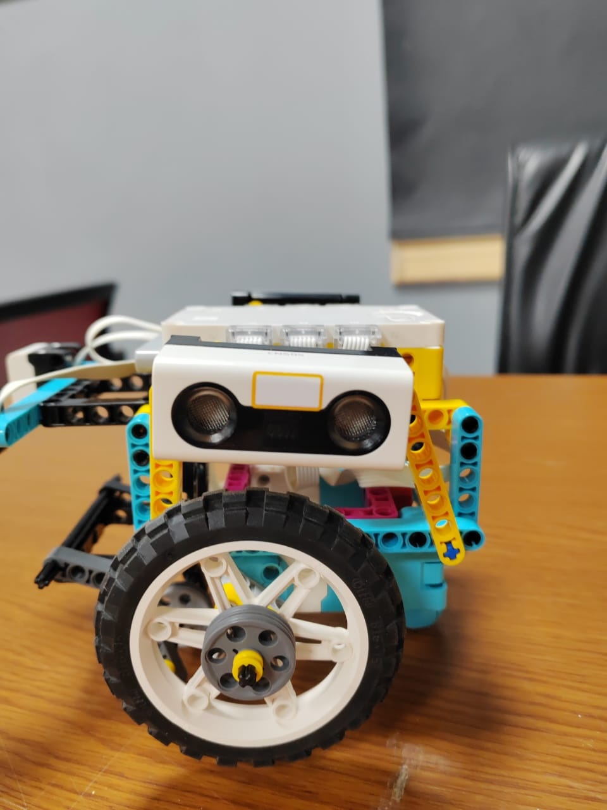
هيكل الروبوت:
مقاس الروبوت :
يجب ان لا يتجاوز مقاس الروبوت أكثر من :
( inch 12 x 8 x 12 ) 30)× 20 × 30 ( cm
الهدف من الروبوت :
سوف يقوم في جولة التحدي المفتوح بإكمال السيارة ثلاث دورات على المسار وتفادي الجدران واستخدام الحساسات.
سوف يقوم في جولة تحدي العقبة بإكمال السيارة ثلاث دورات على المسار والتعرف على إشارات مرور خضراء وحمراء موضوعة بشكل عشوائي والالتفاف بجانبها باستخدام الحساسات.

Slide 5
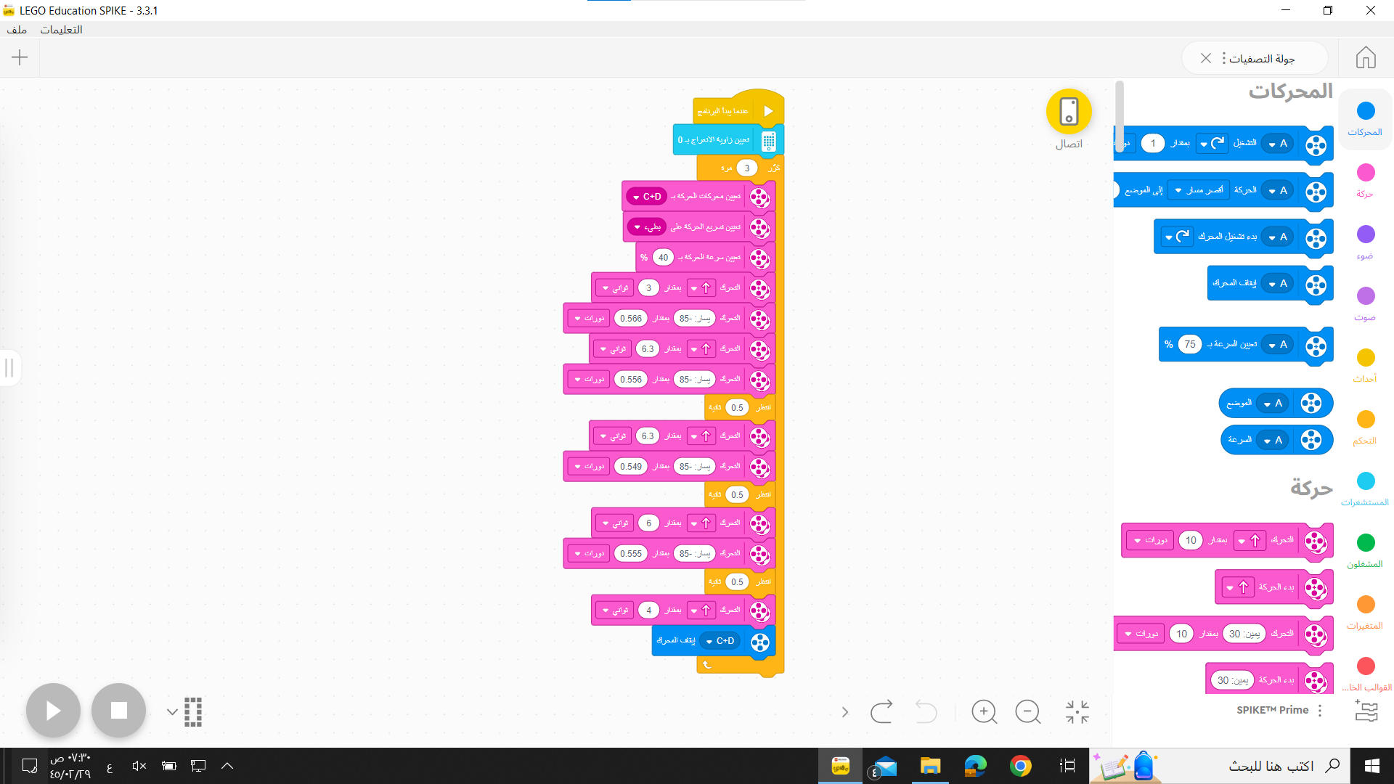
برمجة الروبوت:
ملاحظة: في حالة الترشح سوف يتم بناء وتطوير الكود البرمجي باستخدام لغة البايثون.

Slide 6
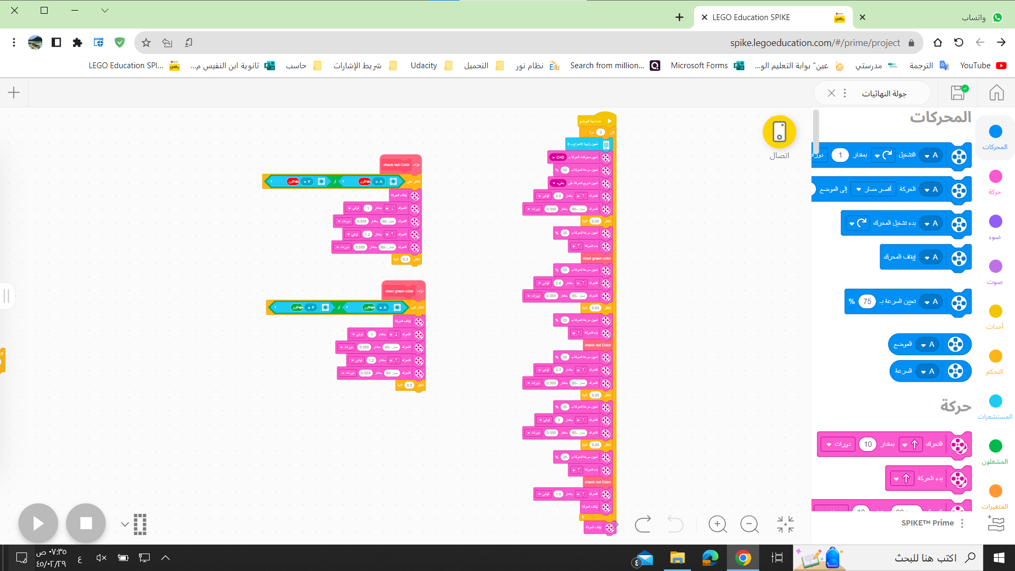
برمجة الروبوت:
ملاحظة: في حالة الترشح وتوفر وقت أطول سوف يتم بناء وتطوير الكود البرمجي باستخدام لغة البايثون.

Slide 7
رابط مستودع :Github
https://github.com/abodahim/Nafees_robo1.git

Slide 8
رابط الجولات على يوتيوب:
التحدي المفتوح:
https://youtu.be/KI1i2UjpV_w?si=kZiJv_4vTrA5XQKs
تحدي العقبة:
https://youtu.be/HNDJaqVZCw4?si=Yc0nKsBlud2V4r2N

Slide 9
أعضاء الفريق
الطالب : البراء فواز عايش
الطالب : فارس العوالي
الطالب : مالك فواز الشيخ
مدرب الفريق
أ. عبد الرحمن علي الفيفي

